Slide 1

Вртић Лептирић
Другарство се шири
Април, 2018.

Slide 2
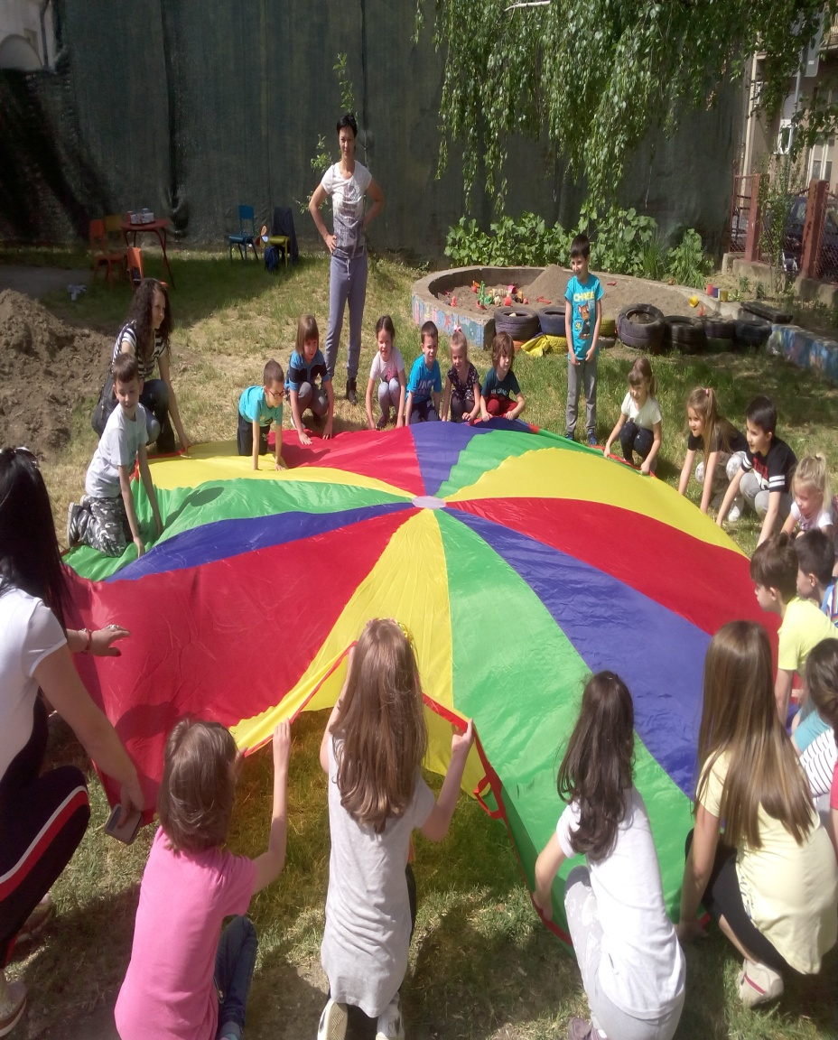
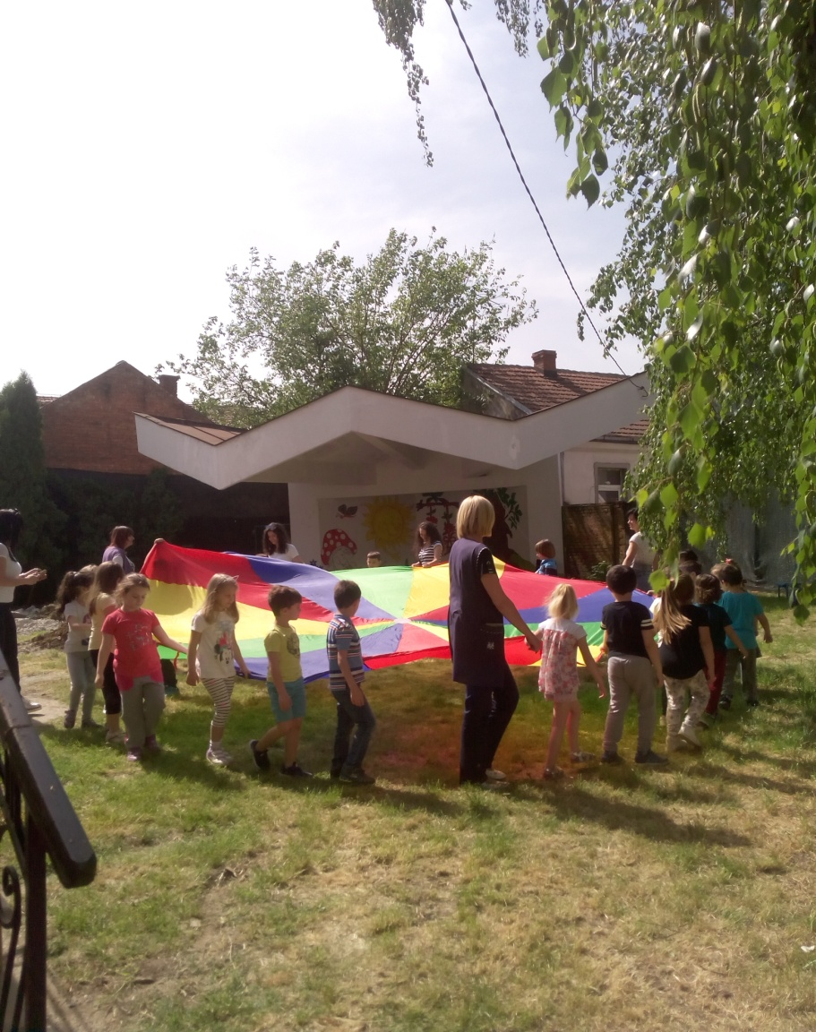
Другарство се шири
Заједничке активности у оквиру реализације програма ПДЗ
Дружење деце, васпитача и родитеља,вртића Лептирић и Дечји клуб

Slide 3
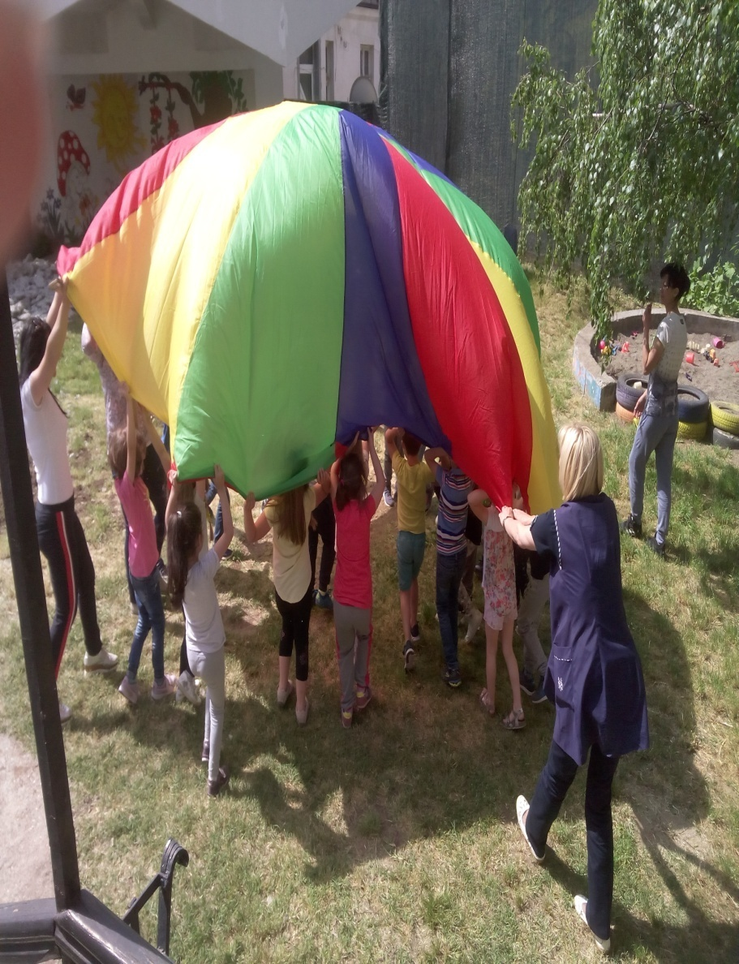
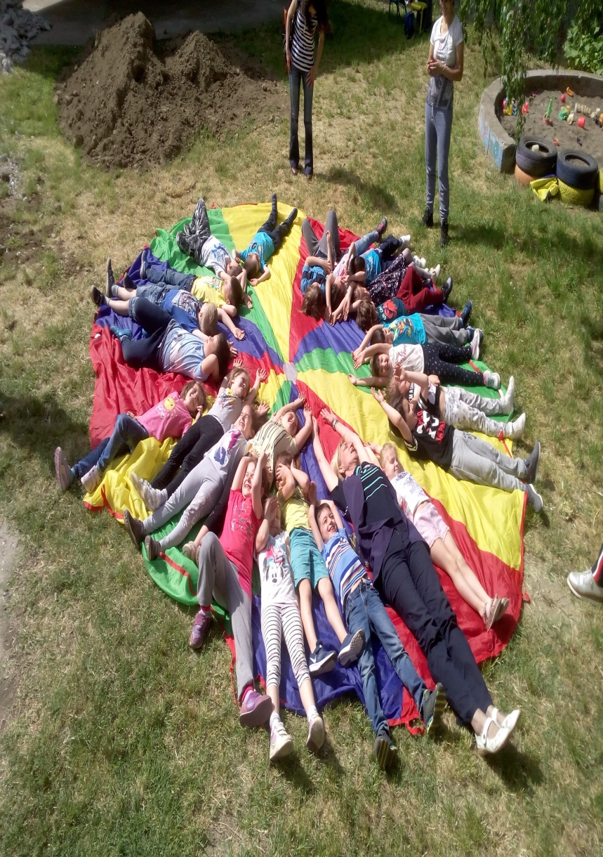
Другарство се шири

Slide 4
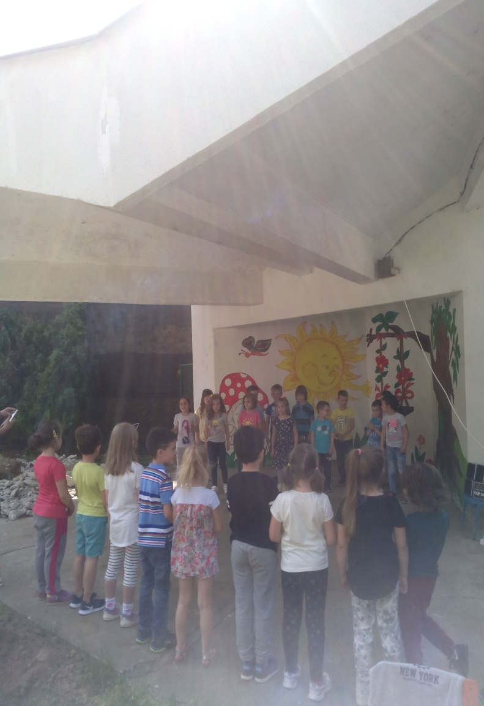
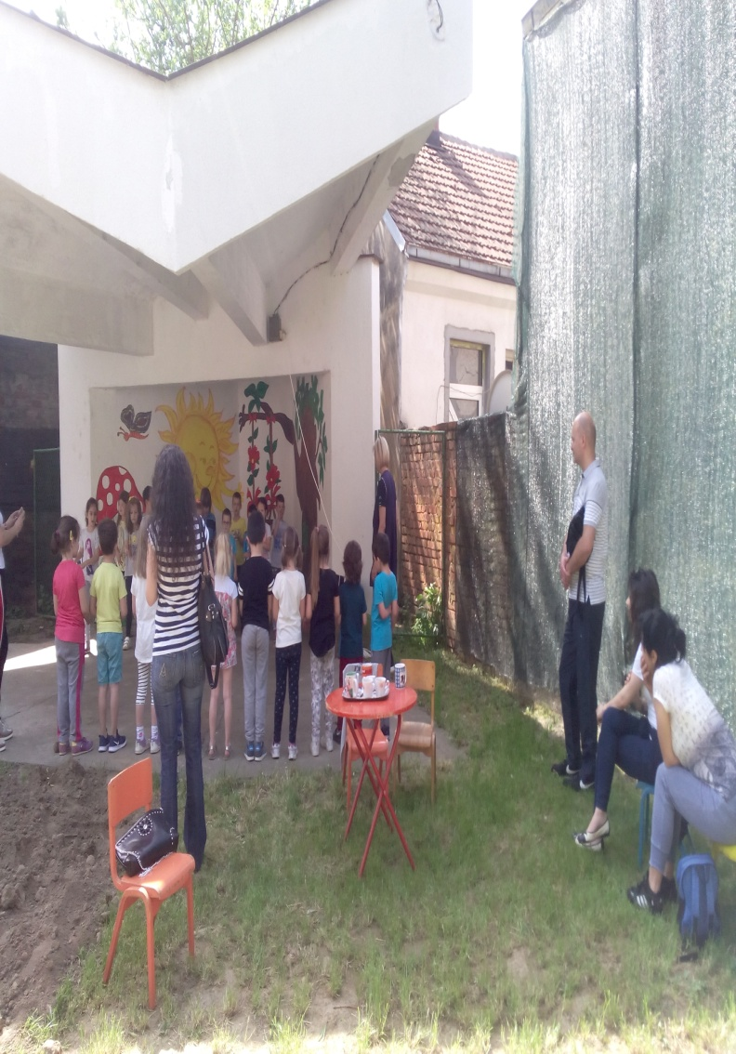
Другарство се шири

Slide 5
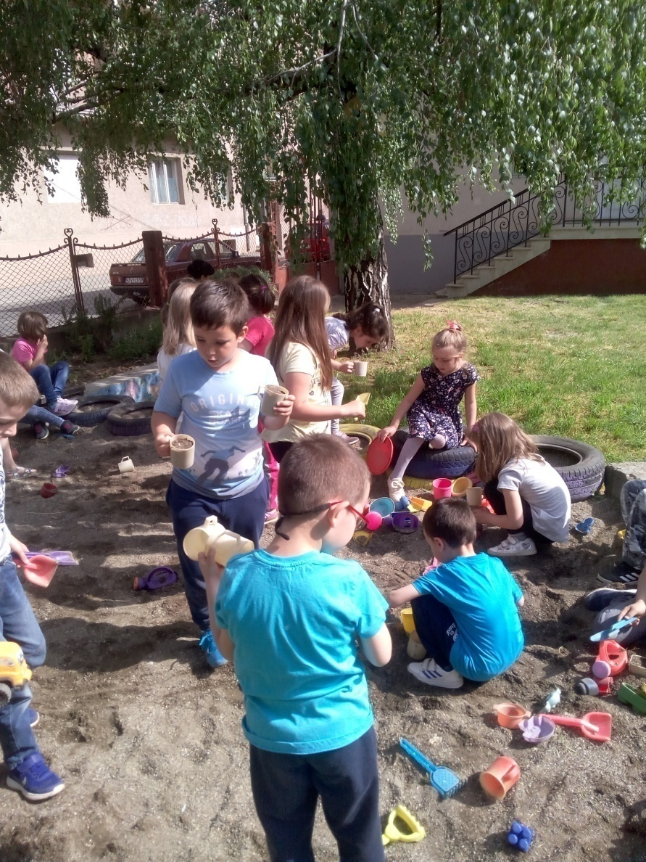
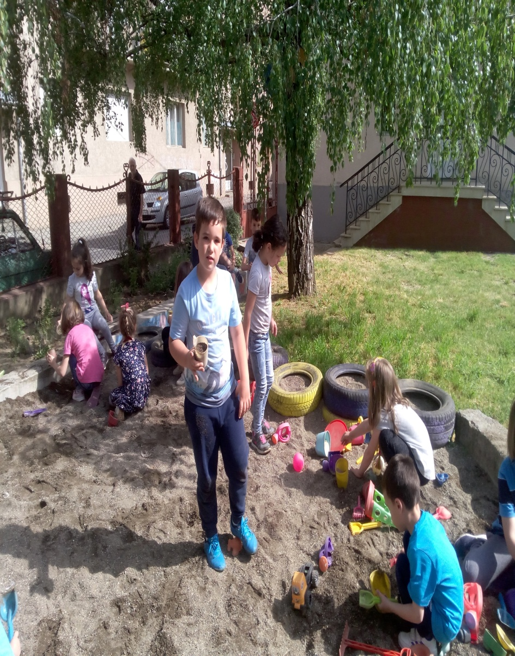
Другарство се шири

Slide 6
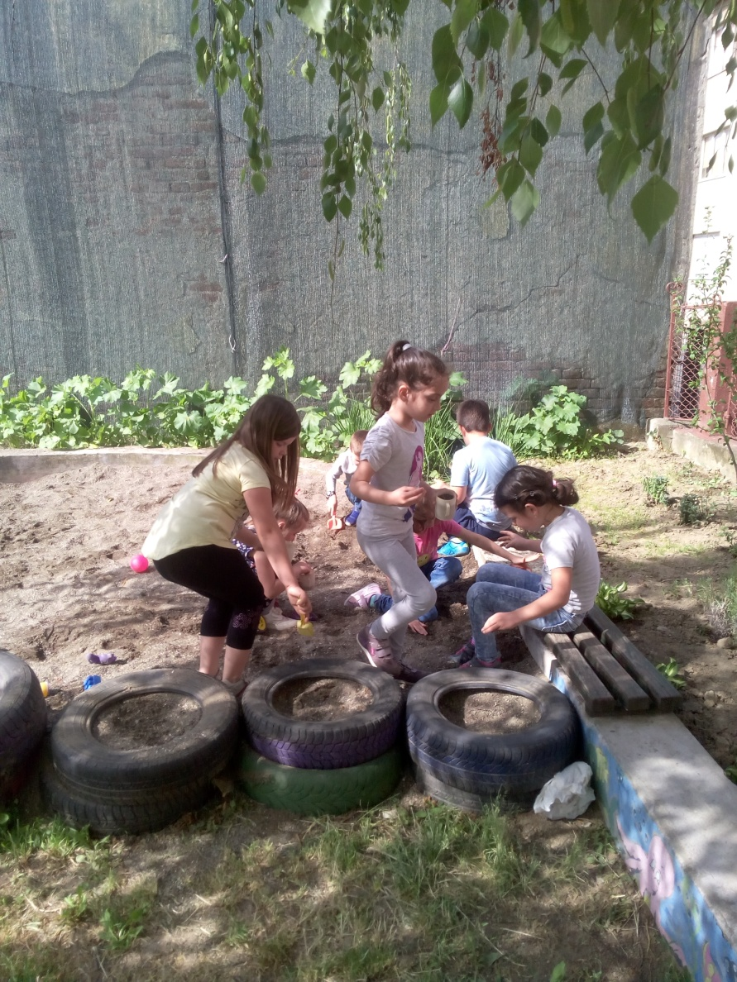
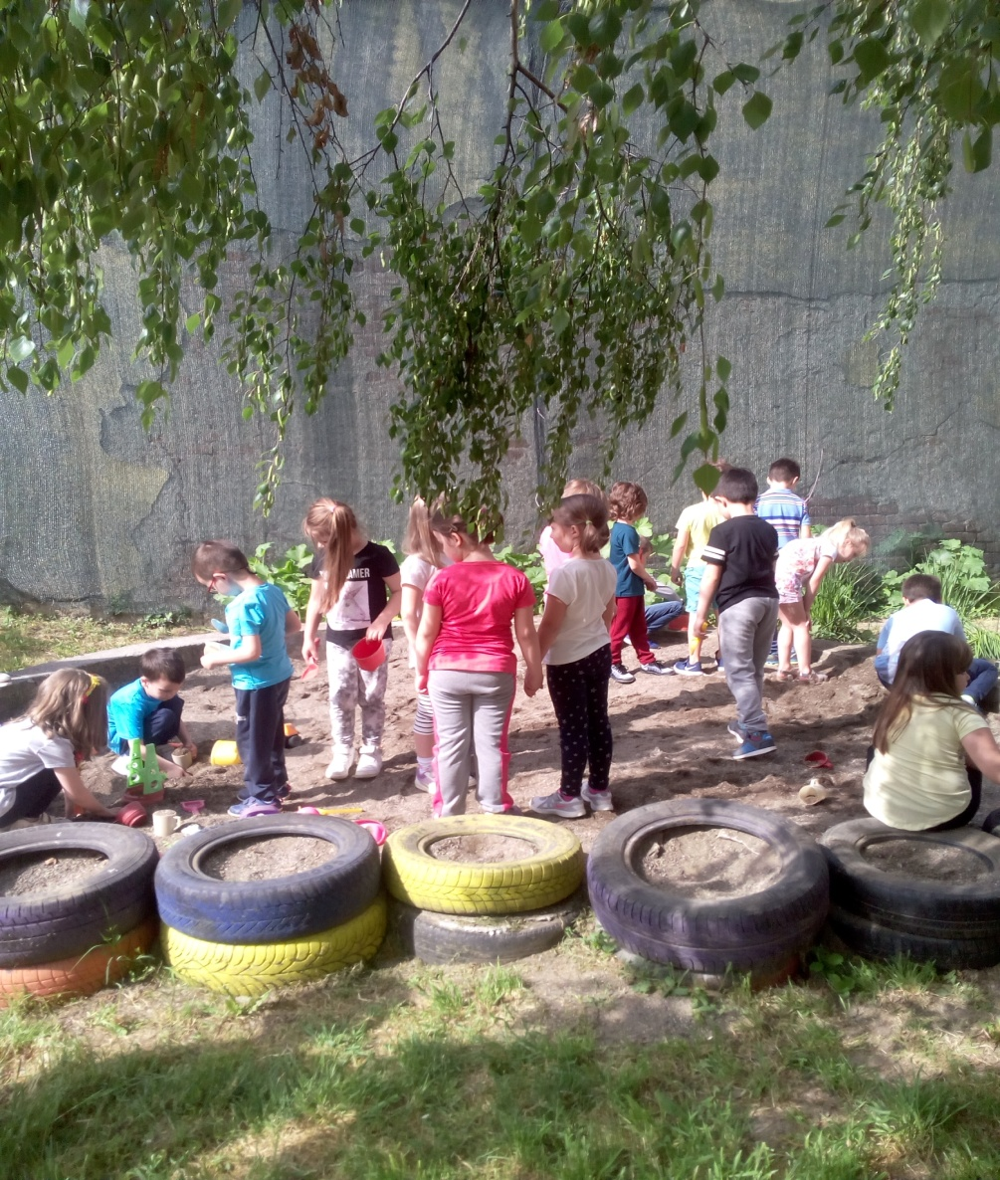
Другарство се шири

